Slide 1

6-dars
Fayllar bilan ishlash(davomi)

Slide 2
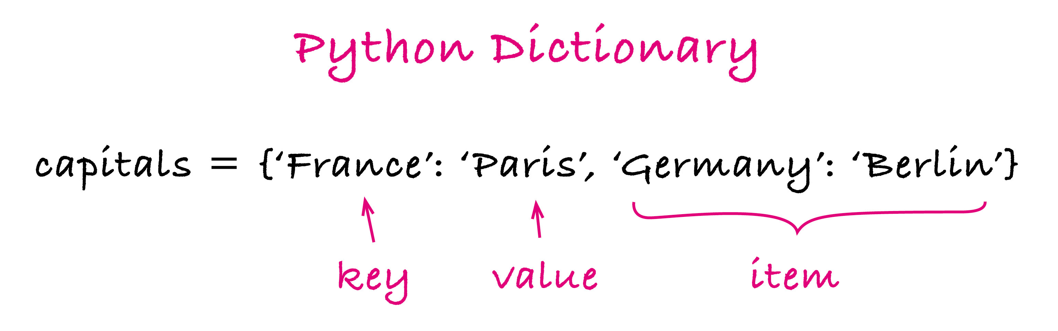
Fayl turlari. JSON fayl
JSON fayl
capitals = {‘France’ : ’Paris’, ‘Korea’ : ‘Seoul’}

Slide 3
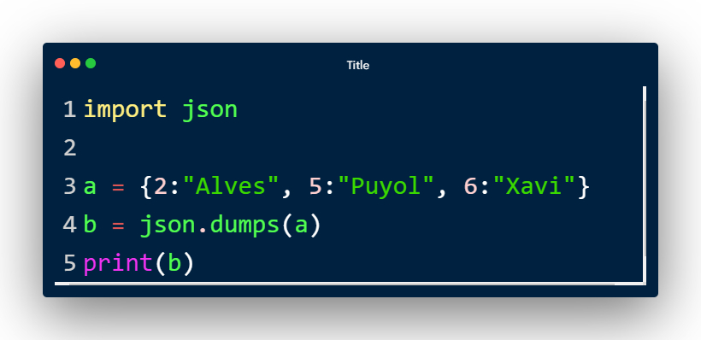
JSON fayl
dictionaryni JSON stringga o’zgartirdik

Slide 4
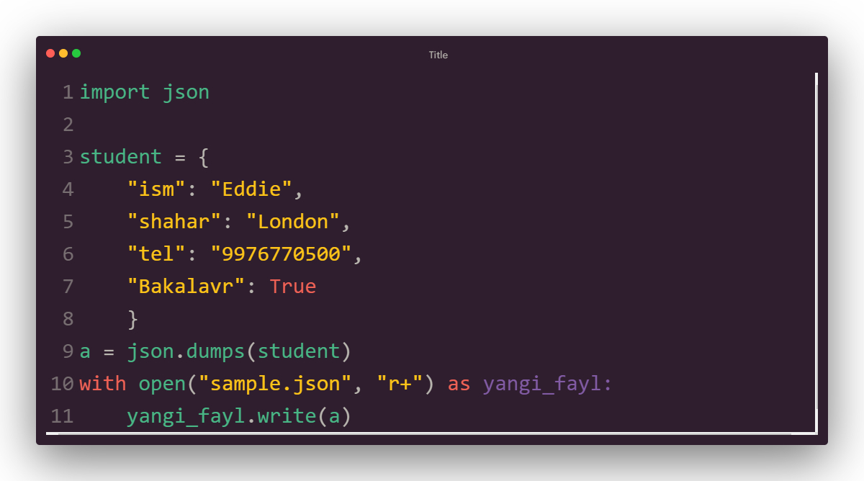
JSON faylga yozish

Slide 5
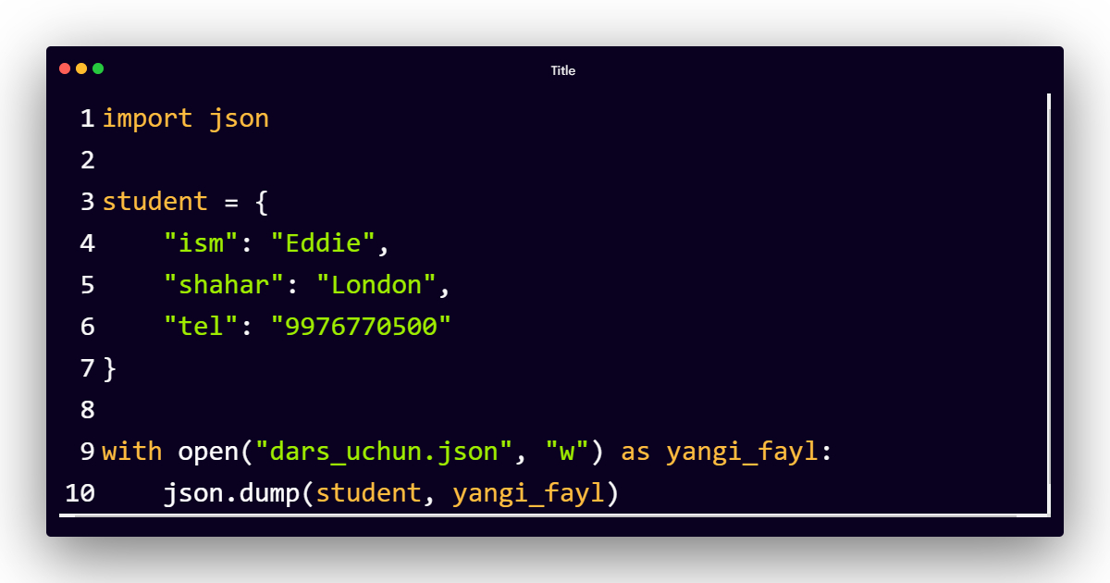
JSON faylga yozish
JSON fayl ochildi va dump() metodi orqali faylga ma’lumot yozildi

Slide 6
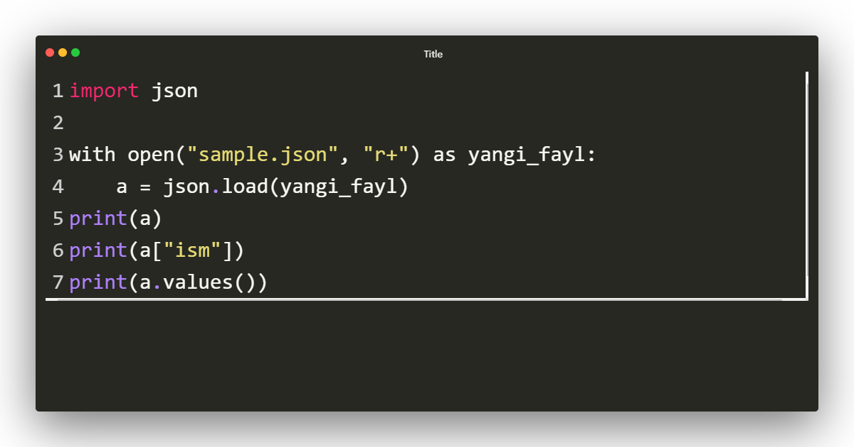
JSON fayldan o’qish
load metodi fayldan ma’lumot olib uni dictionaryga aylantirib beradi

Slide 7
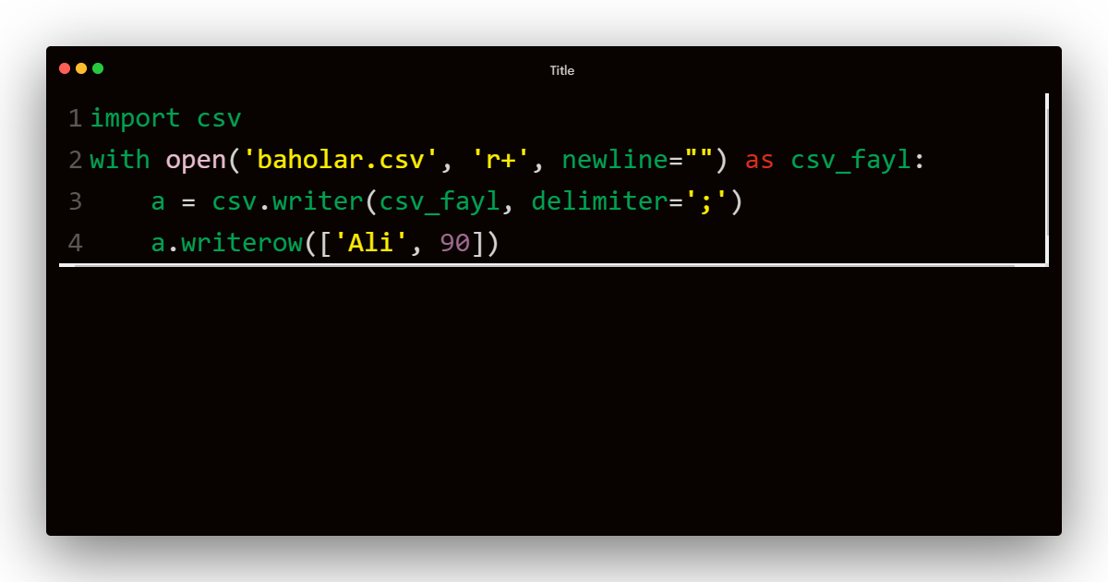
CSV faylga yozish
Yangi qator uchun
writer() dan obyekt olamiz, keyin writerow() metodi orqali ma’lumot yozamiz

Slide 8
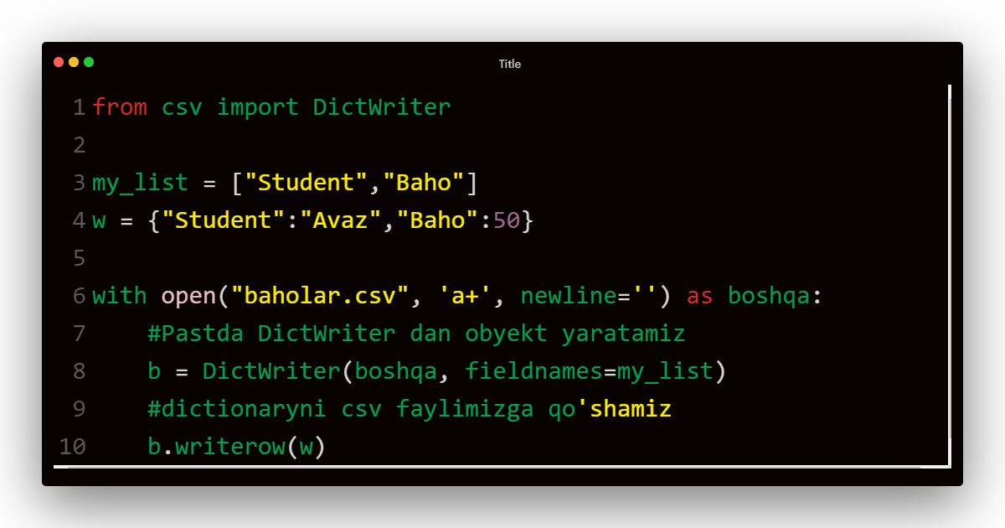
CSV faylga yozish

Slide 9
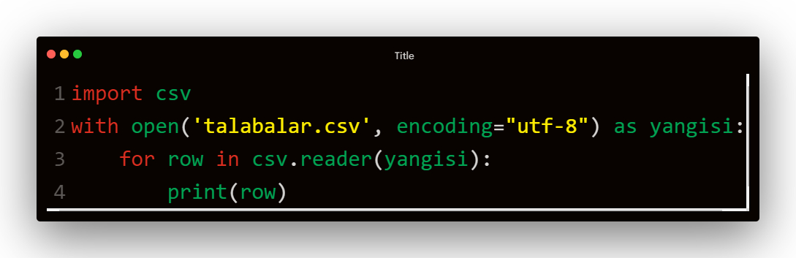

CSV fayldan o’qish
Faylni DictReader() metodi orqali ochilsa, ma’lumot dictionaryga aylanadi
DictReader ichida delimiter=“;” parametri ishlatilsa, dictionaryni key-value ko’rinishiga keltiradi

Slide 10
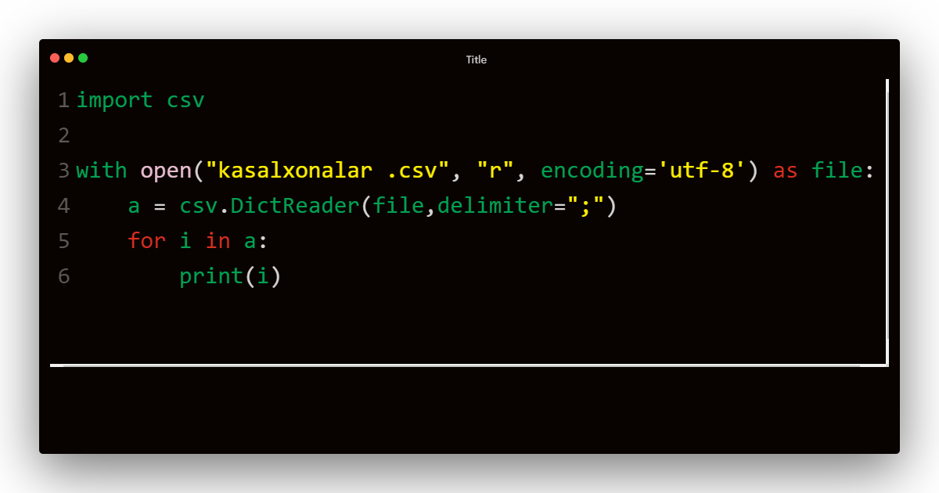
CSV fayldan o’qish
Shu usulda ma’lumot chiroyliroq ko’rinishda chiqadi☺

Slide 11

Savollar bormi?

Slide 12


